Slide 1



Slide 2


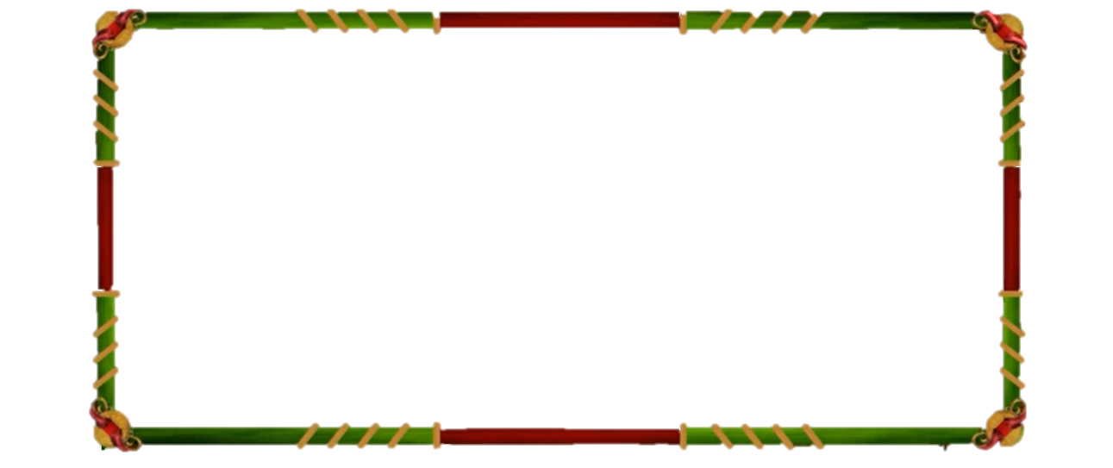

RUNG CHUÔNG VÀNG
Các thí sinh lần lượt trả lời 30 câu hỏi về nhân, chia phân số. Thí sinh có thời gian để trả lời vào phiếu trả lời cá nhân. Mỗi câu trả lời đúng +1 điểm, mỗi câu trả lời sai trừ 1 điểm.
Người nào được điểm cao nhất và trả lời đúng toàn bộ sẽ được rung chuông vàng.
nguyenngocduong.vn

Slide 3
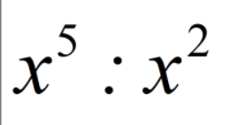

Câu hỏi 1
Tính
nguyenngocduong.vn

Slide 4
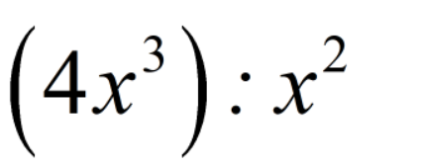
Câu hỏi 2
Tính
nguyenngocduong.vn

Slide 5
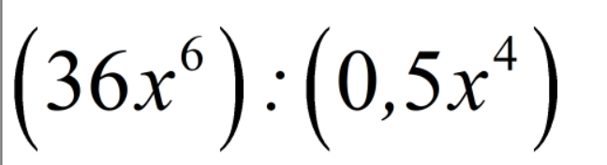
Câu hỏi 3
Tính
nguyenngocduong.vn

Slide 6
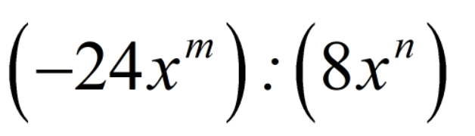
Câu hỏi 4
Tính
nguyenngocduong.vn

Slide 7
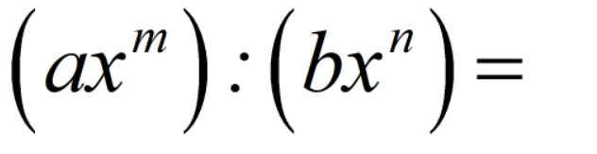
Câu hỏi 5
Điền vào chỗ trống để được quy tắc chia hai đơn thức

Slide 8

THỬ THÁCH
Hãy làm theo video sau:
Làm tốt: +1; làm chưa tốt: -1

Slide 9
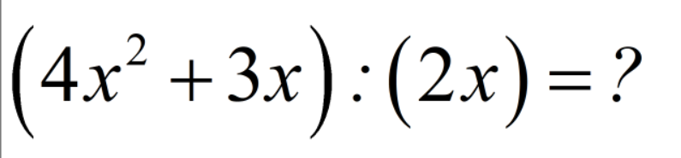
Câu hỏi 6
Tính
nguyenngocduong.vn

Slide 10

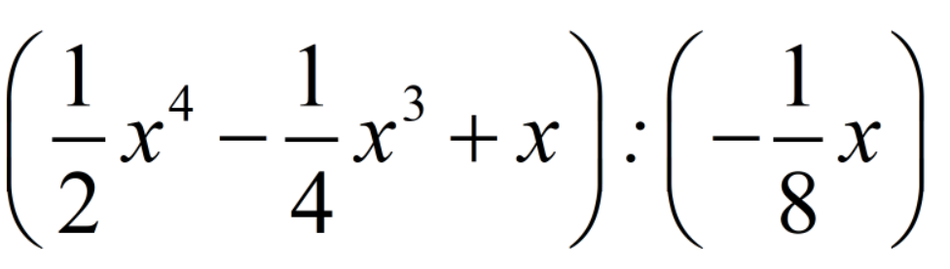
Câu hỏi 7
nguyenngocduong.vn

Slide 11
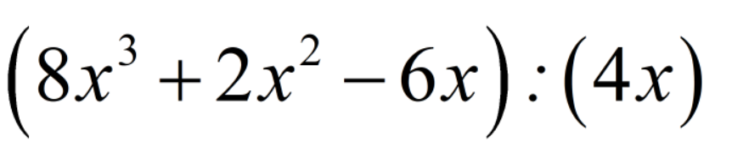
Câu hỏi 8
nguyenngocduong.vn

Slide 12
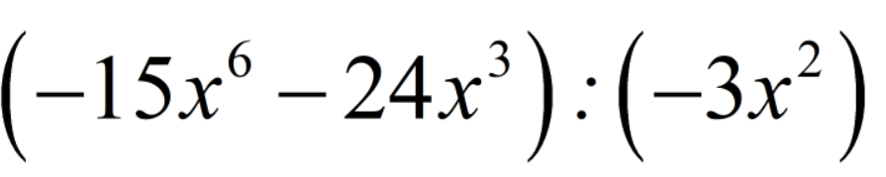
Câu hỏi 9
nguyenngocduong.vn

Slide 13
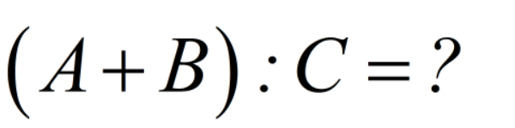
Câu hỏi 10
nguyenngocduong.vn

Slide 14

THỬ THÁCH 2:
Một sản phẩm có giá là 2x (nghìn đồng), biết doanh thu là $6x^{2}+50x+3000$ (nghìn đồng). Tính số sản phẩm đã bản được theo x.
Thưởng: Tối đa + 2 điểm

Slide 15
Câu hỏi 11
nguyenngocduong.vn

Slide 16
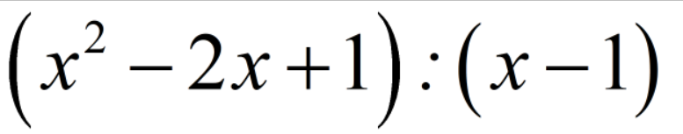
Câu 11
Tính
Thưởng: Tối đa + 2 điểm

Slide 17
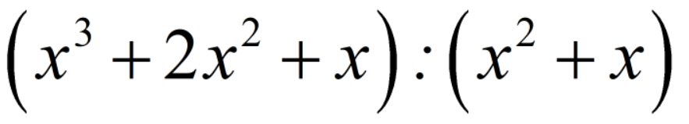

Câu 12
Tính
Thưởng: Tối đa + 2 điểm

Slide 18
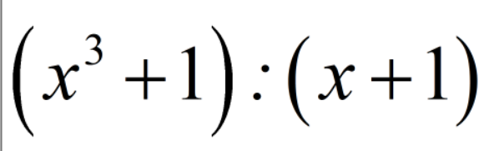
Câu 13
Tính
Thưởng: Tối đa + 2 điểm

Slide 20
Câu hỏi 10
nguyenngocduong.vn

Slide 21
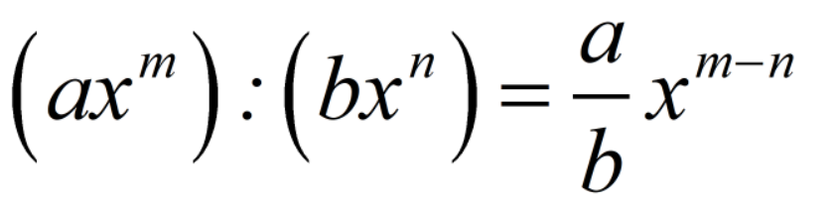
Đáp án
Điền vào chỗ trống để được quy tắc chia hai đơn thức
nguyenngocduong.vn

